Slide 1
بسم الله الرحمن الرحيم
الحمد لله وحده، والصلاة والسلام على من لا نبي بعده، سيدنا محمد بن عبدالله ورسوله، وأمينه على وحيه، وصفوته من خلقه، وعلى آله وصحبه، ومن دعا بدعوته واهتدى بهديه إلى يوم الدين

Slide 2







إحضار الكتاب المدرسي أثناء الدرس والمتابعة من خلاله وعند وجود سؤال اكتبيه في الدردشة
الحضور وقت الحصة وسوف يتم تسجيل الحضور في نهاية الدرس
يمنع منعاً باتاً الأحاديث الجانبية ويسمح الحديث فيما يخص الدرس فقط
الاستئذان ورفع الكف للمشاركة
الجلسة الصحيحة والاستماع للمعلمة
عند الدخول للفصل الافتراضي أغلقي الكاميرا و الصوت.
التنبيه عند انقطاع صوت المعلمة
قوانين الفصل الافتراضي

Slide 3
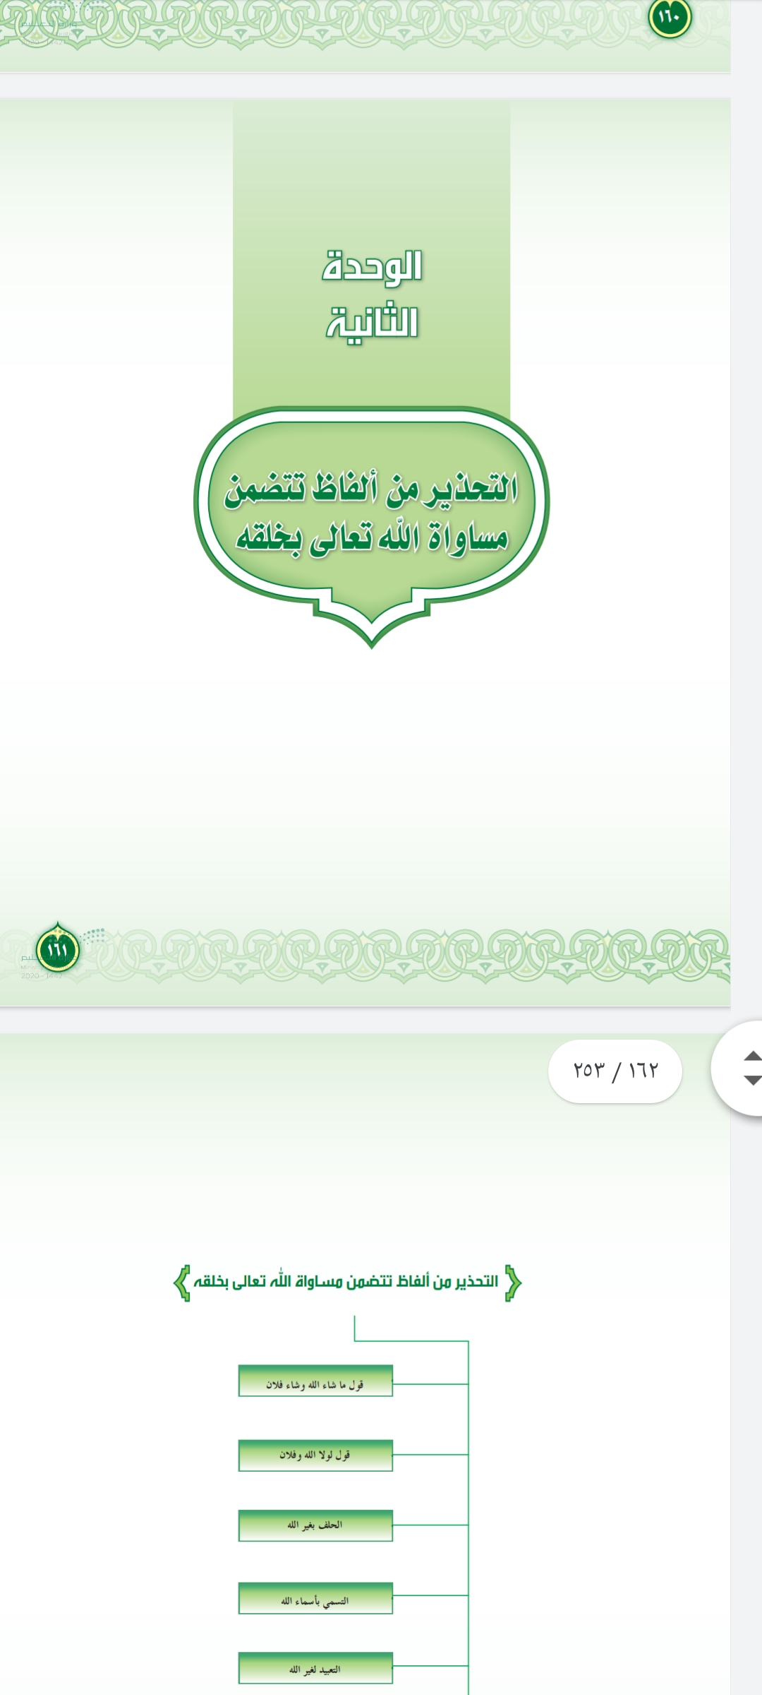
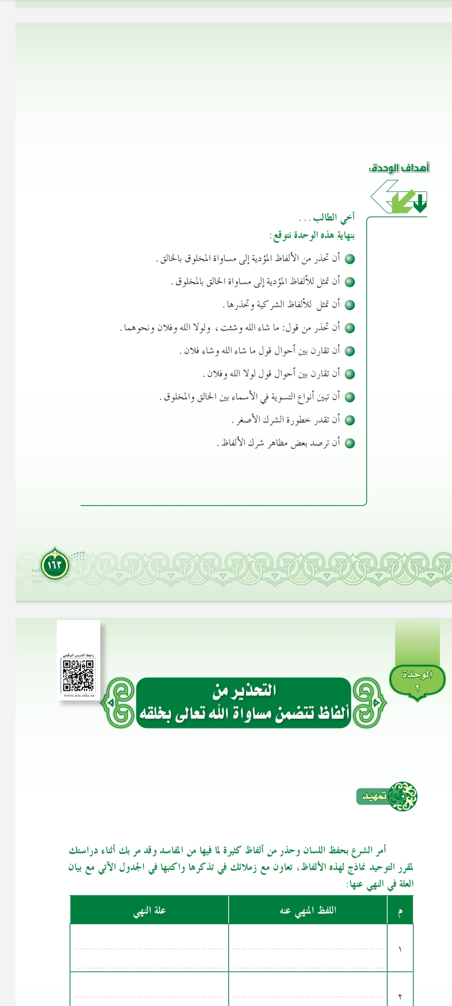
سنتعلم في هذه الوحدة

Slide 4

استراتيجية شريط الذكريات
التمهيد
أمر الشرع بحفظ اللسان وحذر من ألفاظ كثيره لما فيها من المفاسد ، وقد مر بك أثناء دراستك لمقرر التوحيد نماذج لهذه الألفاظ ،
تعاوني مع زميلاتك في تذكها واكتبيها في الجدول الآتي مع بيان العلة في النهي :
علة النهي
اللفظ المنهي عنه
سب الدهر
يوم أسود
حلف بغير الله
والكعبة
أشرك غير الله مع الله فيما هو من خصائص الله
توكلنا على الله وعليك
تعظيم غير الله
لولا الطبيب لمات فلان

Slide 5
الموضوع / التحذير من ألفاظ تتضمن مساوة الله تعالى بخلقه
أولاً: قول ما شاء الله وشئت
ثانيًا : قول لولا الله وفلان
ثالثًا الحلف بغير الله
التاريخ / - - 1442هـ
الحصة /
المادة/

Slide 6
استراتيجية جدول التعلم
ماذا أعرف | ماذا أريد أن أتعلم | ماذا تعلمت | ماذا أريد أن أتعلم أكثر
اقرئي الدرس قراءة صامته ثم استنتجي الأهداف التي سنحققها في درسنا
ماذا تعرفين عن موضوع درسنا من خلال معلوماتك السابقة

Slide 7
1- بيان خطورة الألفاظ المؤدية إلى مساواة المخلوق بالخالق .
2- الحذر من الألفاظ الشركيه .
3- الاستدلال من الكتاب والسنه على تحريم الألفاظ الشركيه .
4- المقارنة بين أحوال قول ما شاء الله وشت وقول لولا الله وفلان وأحكامها .
5- ذكر خطورة الشرك الأصغر على عقيدة المسلم .
الأهداف التعليمية

Slide 8
خطورة الألفاظ التي توهم مساواة الله بخلقه:
أذكري بعض الألفاظ التي أمر الإسلام بقولها ، وبعض الألفاظ التي نهى عنها ؟
آفات اللسان كثيرة ، منها الإساءة للناس بالسب والشتم والكذب والغيبة ، ومنها لَبْسُ الحق بالباطل . ومن أخطرها وأشدها تلك الألفاظ التي ظاهرها المساواة بين بين الخالق والمخلوق ، وذلك لما تتضمنه من الشرك وجعل الأنداد قال تعالى: ﴿ فَلَا تَجْعَلُوا لِلَّهِ أَنْدَادًا وَأَنْتُمْ تَعْلَمُونَ ﴾
قال ابن عباس في الآية : ( الأنداد : هو الشرك ، أخفى من دبيب النمل على صفاة سوداء في ظلمة الليل ، وهو أن تقول : والله وحياتك يا فلان وحياتي ، وتقول : لولا كليبة هذا لأتانا اللصوص ، ولولا البطّ في الدار لأتى اللصوص ، وقول الرجل لصاحبه : ما شاء الله وشئت ، وقول الرجل : لولا الله وفلان ، لا تجعل فيها فلاناً ، هذا كله به شرك )

Slide 9
قال خالد لوالده : سوف أذهب إلى السوق إن شاء الله وشئت يا والدي
ما الخطأ الذي وقع فيه خالد ، ولماذا ؟
هذه اللفظة تفيد أن للعبد مشاركة مع الله في المشيئة.
وهي من الشرك الأصغر ، وتكون شركًا أكبر إذا أعتقد أن فلانًا مثل الله في العظمة ، وأنه يستقل بالمشيئة دون الله
عن عبدالله بن عباس رضي الله عنهما : أن رجلًا قال للنبي صلى الله عليه وسلم : ما شاء الله وشئت ، قال : ( جعلت لله ندًا ؟ ما شاء الله وحده )
ويجوز أن يقال ما شاء الله ثم شاء فلان فتكون مشيئة العبد تابعة لمشيئة الله لا مساوية لها ، فعن حذيفة رضي الله عنه ، عن النبي صلى الله عليه وسلم قال :
( لا تقولوا : ما شاء الله وشاء فلان ، ولكن قولوا ما شاء الله ثم شاء فلان )
أولاً: قول ما شاء الله وشئت
استنبطي من أحاديث النبي صلى الله عليه وسلم العبارات المشروعة بدلا عن قول ما شاء الله وشئت المنهي عنها

Slide 10
حالات قول ما شاء الله
ما شاء الله وشاء فلان
ما شاء الله ثم شاء فلان
ما شاء الله وحده
شرك أكبر :
إذا أعتقد أن فلانًا مثل الله في العظمة ، وأنه يستقل بالمشيئة دون الله .
شرك أصغر :
إذا لم يرد بها تعظيم فلان كتعظيم الله ، أو أن مشيئته مستقلة.
جائز
أكملها

Slide 11

هذه اللفظة تفيد أن للعبد مشاركة مع الله في النعمة
ويشبه هذه اللفظة ألفاظ أخرى هي :
أنا بالله وبك
هذا من الله ومنك
أنا متوكل على الله وعليك
ما لي إلا الله وأنت
ثانيًا : قول : لولا الله وفلان
إلى غير ذلك من العبارات الفاسدة التي تفيد تشريك غير الله مع الله ، أو تعظيم غير الله عظمة تساوي ما يجب لله .
متى يكون قول ( لولا الله وفلان) شركًا أكبر ؟ ومتى يكون شركًا أصغر ؟
( من خلال فهمك لحكم قول (ما شاء الله وشئت)
وهذا النوع من الشرك إذا أعتقد أن لأحد عظمة وقدرًا كعظمة الله وقدره فهو شرك أكبر ، وإذا لم يعتقد ذلك فهو من الشرك الأصغر الذي لا يخرج صاحبه من الملة ، وهو محرم يجب الانتهاء عنه والتوبة منه .

Slide 12
حالات قول لولا الله
ما شاء الله وشاء فلان
لولا الله ثم فلان
لولا الله وحده
جائز
إذا كان العمل المعلق
بـ لولا يقدر عليه فلان
شرك أكبر :
إذا أعتقد أن فلانًا مثل الله في العظمة والقدر .
شرك أصغر :
إذا لم يرد بها تعظيم فلان كتعظيم الله .
أفضلها وأكملها

Slide 13


ثالثًا : الحلف بغير الله
سأل محمد صاحبه زيد قائلًا له هل قابلت أحدًا من زملائنا البارحة ؟
فقال زيد : لا . وحياتي ما قابلت أحدًا البارحة .
ما الخطأ الذي وقع فيه زيد ؟
ولماذا ؟
الخطأ الذي وقع فيه زيد هو الحلف بغير الله

Slide 14
لما كان الحلف تعظيمًا للمحلوف به وأن هذا التعظيم لا يليق إلا بالله كان الحلف بغير الله شركًا .
إقرئي الحديثين التالية واستنبطي منها أحكامًا متعلقة بالحلف؟
قال صلى الله عليه وسلم : (من حلف بغير الله فقد كفر أو أشرك ))
وكذلك حديث ابن عمر رضي الله عنهما : (( ألا ، إن الله ينهاكم أن تحلفوا بآبأئكم ، من كان حالفاً فليحلف بالله أو ليصمت ))
ورد في الحديثين التحذير من الحلف بغير الله ، ووصفه النبي صلى الله عليه وسلم بأنه شرك والمراد به الشرك الأصغر أما إذا كان المحلوف به معظَّمًا عند الحالف إلى درجة مساواته بالله فهذا شرك أكبر

Slide 15
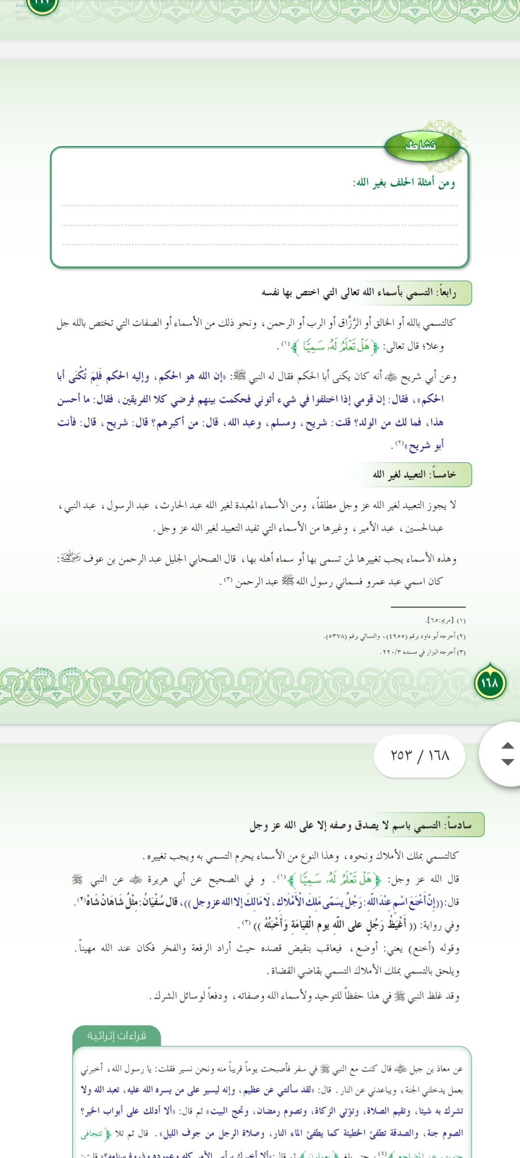
بالروح العاليه والإبداع
افتحي الكتاب صفحة ( 168) وقومي بحل النشاط مع معلمتك
1- واللات والعزى
2- والنبي
3- والحسين
4- وحياتي
5- بأمانتي
6- بذمتي
7- بلاتي أو بصلاة أمي وأبي

Slide 16
لماذا كان الحلف بغير الله شركًا ؟
ابدي رأيك
لأن الحلف تعظيمًا للمحلوف به فمن حلف بغير الله تعالى فقد ساواه في التعظيم بالله تعالى ولا يجوز للمسلم أن يعظم غير الله
من حلف بغير الله تعالى فكفارة حلفه أن يبادر بقول : (لا إله إلا الله )
وقد جاءت كفارة ذلك من حديث أبي هريرة رضي الله عنه مرفوعًا : (( من حلف ، فقال في حلفه : باللات والعزى فليقل : لا إله إلا الله )) .

Slide 17
استراتيجية جدول التعلم
ماذا أعرف | ماذا أريد أن أتعلم | ماذا تعلمت | ماذا أريد أن أتعلم أكثر
اذكري أهم الألفاظ التي توهم مساواة الله بخلقه ؟ مع ذكر حكمها ؟

Slide 18


الواجب
في منصة مدرستي

Slide 19
التمهيد
قال تعالى ( هُوَ اللَّهُ الَّذِي لَا إِلَٰهَ إِلَّا هُوَ الْمَلِكُ الْقُدُّوسُ السَّلَامُ الْمُؤْمِنُ الْمُهَيْمِنُ الْعَزِيزُ الْجَبَّارُ الْمُتَكَبِّرُ ۚ سُبْحَانَ اللَّهِ عَمَّا يُشْرِكُونَ )
ما واجبنا تجاه أسماء الله تعالى ؟
اثبات ما أثبته الله لنفسه وما أثبته له رسوله صلى الله عليه وسلم وترك تسمية غير الله تعالى بالأسماء التي أختص الله بها

Slide 20
الموضوع / تابع التحذير من ألفاظ تتضمن مساوة الله تعالى بخلقه
رابعًا : التسمي بأسماء الله تعالى التي اختص بها نفسه
خامسًا : التعبيد لغير الله
سادسًا : التسمي باسم لا يصدق وصفه إلا على الله عز وجل
التاريخ / - - 1442هـ
الحصة /
المادة/

Slide 21
استراتيجية جدول التعلم
ماذا أعرف | ماذا أريد أن أتعلم | ماذا تعلمت | ماذا أريد أن أتعلم أكثر
اقرئي الدرس قراءة صامته ثم استنتجي الأهداف التي سنحققها في درسنا
ماذا تعرفين عن موضوع درسنا من خلال معلوماتك السابقة

Slide 22
رابعًا: التسمي بأسماء الله تعالى التي اختص بها نفسه
من خلال قراءتك للأدلة
استنبطي أهم حكم ورد في الأدلة ؟
قال تعالى : (هَلْ تَعْلَمُ لَهُۥ سَمِيًّا)
وعن أبي شريح أنه كان يكنى أبا الحكم، فقال له النبي ﷺ: إن الله هو الحكم، وإليه الحكم. فقال: إن قومي إذا اختلفوا في شيء أتوني، فحكمت بينهم فرضي كلا الفريقين. فقال: ما أحسن هذا فما لك من الولد؟ قال: قلت: شريح ومسلم وعبدالله. قال: فمن أكبرهم؟ قلت: شريح. قال: فأنت أبو شريح
تحريم تسمية غير الله تعالى بالأسماء التي اختص بها الله
كالتسمي بالله أو الخالق أو الرًّزاق أو الرب أو الرحمن أو السلام أو المهيمن أو القدوس ......

Slide 23
أذكري ثلاثة من الأسماء التي تُعبد لله تعالى ؟
اذكري ثلاثة أسماء التي تُعبد لغير الله تعالى ؟
عبدالله – عبدالرحمن – عبدالعزيز
عبد شمس – عبد الكعبة – عبد علي – عبد الأمير –
عبد الحارث – عبد الحسين
خامسًا : التعبيد لغير الله
لا يجوز التعبيد لغير الله عز وجل مطلقًا .
وهذه الأسماء يجب تغييرها لمن تسمى بها أو سماه أهله بها ، وقال الصحابي الجليل عبدالرحمن بن عوف رضي الله عنه : كان اسمي عبد عمرو فسماني رسول الله صلى الله عليه وسلم عبد الرحمن

Slide 24
سادسًا: التسمي باسم لا يصدق وصفه إلا على الله عز وجل
ما رأيك بمن يسمي نفسه ملك الملوك ؟ ولماذا ؟
التسمي بملك الأملاك ونحوه محرم التسمي به ويجب تغييره .
قال الله تعالى : (هَلْ تَعْلَمُ لَهُۥ سَمِيًّا ) وفي الصحيح عن أبي هريرة رضي الله عنه عن النبي صلى الله عليه وسلم قال : ( إن أخنع اسم عند الله رجل تسمَّى ملك الأملاك. لا مالك إلا الله.
قال سفيان مثل: شاهان شاه.
وفي رواية: أغيظ رجل على الله يوم القيامة وأخبثه
مبدعات اللغة العربية / ما معنى كلمة ( أخنع) ؟
أخنع يعني أوضع ، فيعاقب بنقيض قصده حيث أراد الرفعة والفخر فكان عند الله مهيناً .

Slide 25

وضحي الحكمة من تحريم التسمي باسم بملك الملوك؟
لأن النبي صلى الله عليه وسلم غلظ في هذا حفظًا للتوحيد ولأسماء الله وصفاته ، ودفعًا لوسائل الشرك
ويلحق بالتسمي بملك الأملاك التسمي بقاضي القضاة أو سلطان السلاطين

Slide 26
استراتيجية جدول التعلم
ماذا أعرف | ماذا أريد أن أتعلم | ماذا تعلمت | ماذا أريد أن أتعلم أكثر
اذكري أهم الألفاظ التي توهم مساواة الله بخلقه ؟ مع ذكر حكمها ؟

Slide 27
الواجب
في منصة مدرستي

Slide 28
مراجعه للوحدة
( التحذير من ألفاظ توهم مساواة الله بخلقه)
افتحي الكتاب صفحة 171 وقومي بحل التقويم مع معلمتك ؟

Slide 29

السؤال الأول
السؤال الثاني
متى يكون قول ( ما شاء الله وشاء فلان ) شركًا أكبر ؟ ومتى يكون شركًا أصغر ؟
مثلي لما يأتي ؟
1- لفظ من الألفاظ المؤدية إلى مساواة المخلوق بالخالق .
2- الحلف بغير الله .
3- التسمي باسم لا يصدق وصفه لغير الله عز وجل
أنا متوكل على الله وعليك
شرك أصغر :
إذا لم يرد بها تعظيم فلان كتعظيم الله ، أو أن مشيئته مستقلة.
والكعبة
شرك أكبر :
إذا أعتقد أن فلانًا مثل الله في العظمة ، وأنه يستقل بالمشيئة دون الله
ملك الملوك

Slide 30
السؤال الثالث
السؤال الرابع
متى يكون قول ( لولا الله ثم فلان ) جائزًا ؟ ومتى يكون محرمًا؟
ميزي بين الألفاظ الشركية والألفاظ غير الشركيه
فيما يأتي؟
اللفظ | حكمه
ما شاء الله ثم شئت
لولا الله ثم الحارس لسُرقت الدار
الحلف بالنبي
التسمي بعبد الملك
التسمي بعبد شمس
وصف إنسان بمالك الملك
جائز
إذا كان العمل المعلق
بـ لولا يقدر عليه فلان
غير شركيه
غير شركيه
شركيه
محرمًا:
إذا أعتقد أن فلانًا مثل الله في العظمة والقدر .
غير شركيه
شركيه
شركيه

Slide 31
السؤال السادس
السؤال الخامس
استدلي لما يأتي ؟
بيني أنواع التسوية في الأسماء بين الخالق والمخلوق؟
1- أن من الشرك قول ما شاء الله وشئت
2- تحريم الحلف بغير الله
3- تحريم التسمي بملك الأملاك
عن عبدالله بن عباس رضي الله عنهما : أن رجلًا قال للنبي صلى الله عليه وسلم : ما شاء الله وشئت ، قال : ( جعلت لله ندًا ؟ ما شاء الله وحده )
التسمي بأسماء الله تعالى التي اختص بها نفسه
التعبيد لغير الله
قال صلى الله عليه وسلم : (من حلف بغير الله فقد كفر أو أشرك ))
التسمي باسم لا يصدق وصفه إلا على الله عز وجل
قال الله تعالى : (هَلْ تَعْلَمُ لَهُۥ سَمِيًّا )

